Slide 1
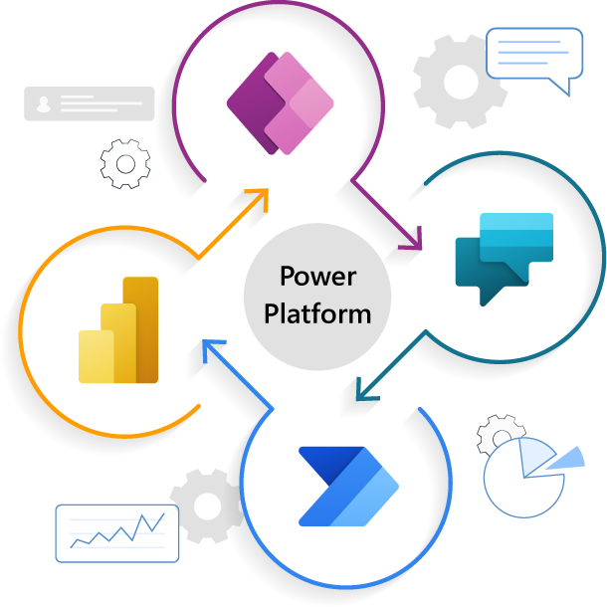
POWER AUTOMATE AVANZADO
Sesión 1
Introducción a Power Automate
Creación de flujos, tipos de conectores y contenido de un flujo: desencadenadores, acciones, contenido dinámico y expresiones.
3 horas · 3 demos guiadas · 2 prácticas

Slide 2
AGENDA DE LA SESIÓN
Tres tipos de flujo en tres horas
Hora | Bloque | Tipo | Min
0:00 | Bienvenida y presentación del curso | Teoría | 10
0:10 | Bloque A · Qué es Power Automate y tipos de flujo | Teoría | 20
0:30 | D1.1 · Recorrido por Power Automate y Copilot | Demo | 10
0:40 | Bloque B · Conectores | Teoría | 10
0:50 | D1.2 · Anatomía de un flujo desde plantilla | Demo | 10
1:00 | P1.1 · Flujo instantáneo con entradas y SharePoint | Práctica | 40
1:40 | Descanso |  | 10
1:50 | Bloque C · Contenido de un flujo y expresiones | Teoría | 15
2:05 | D1.3 · Expresiones y contenido dinámico | Demo | 10
2:15 | P1.2 · Plantillas, flujos programados y expresiones | Práctica | 40
2:55 | Cierre |  | 5
Curso Power Automate avanzado · Sesión 1 · Introducción a Power Automate
2
Notes:
Guía §3.1.

Slide 3
PRESENTACIÓN
Antes de empezar, nos conocemos
1
2
3
4
Tu nombre y tu área
Experiencia con Power Automate
Una tarea repetitiva
Qué esperas del curso
Y qué herramientas de Microsoft 365 usas cada día.
Ninguna, he usado plantillas o ya he creado flujos.
Algo que haces cada semana y te gustaría que se hiciera solo.
Lo retomaremos en el cierre de la Sesión 4.
Curso Power Automate avanzado · Sesión 1 · Introducción a Power Automate
3
Notes:
Apunta las tareas repetitivas: serán los ejemplos del curso.

Slide 4
EL CURSO
Cuatro sesiones de lo básico a una solución completa
1
2
3
4
Introducción
Lógica y datos
Office 365
Proyectos
Tipos de flujo, conectores, desencadenadores, acciones y expresiones.
Variables, condiciones, bucles, errores y almacenamiento.
Outlook, Teams, tarjetas adaptables y aprobaciones.
Planner, planificación de proyectos y caso final integrador.
Curso Power Automate avanzado · Sesión 1 · Introducción a Power Automate
4

Slide 5
A
Qué es Power Automate y tipos de flujo
Power Automate dentro de Power Platform
Qué se puede automatizar
Flujos de nube: automatizados, instantáneos y programados
Flujos de escritorio y Copilot
Curso Power Automate avanzado · Sesión 1 · Introducción a Power Automate
5

Slide 6

POWER AUTOMATE
Flujos de trabajo entre tus aplicaciones
Servicio de Power Platform: automatiza tareas entre aplicaciones y servicios.
Con poco código: se diseña en un editor visual y se ajusta con expresiones.
Más de 1.000 conectores: Microsoft 365, SAP, Salesforce, Dropbox y muchos más.
Para todos: desde un botón en el móvil hasta procesos de toda la empresa.
Curso Power Automate avanzado · Sesión 1 · Introducción a Power Automate
6

Slide 7
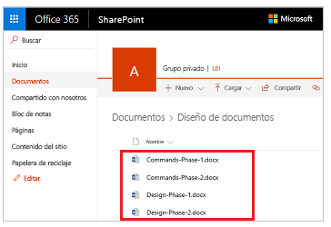
USOS TÍPICOS
¿Qué puedo hacer con Power Automate?
Notificaciones: avisar al instante de correos importantes o cambios en una lista.
Sincronizar datos y archivos: guardar adjuntos en OneDrive, copiar filas entre sistemas.
Recoger datos: de Forms, correos o listas hacia Excel o SharePoint.
Aprobaciones: vacaciones, compras, documentos.
Informes periódicos: cada lunes, un resumen al equipo.
Curso Power Automate avanzado · Sesión 1 · Introducción a Power Automate
7

Slide 8
TIPOS DE FLUJO
¿Qué pone en marcha el flujo?
Tipo | Se ejecuta… | Ejemplo
Automatizado | Cuando ocurre un evento | Llega un correo con factura → se guarda el adjunto
Instantáneo | Al pulsar un botón (móvil, Teams, app) | Informar de un desperfecto con una foto
Programado | En una fecha y hora o cada cierto tiempo | Cada día a las 8:00, resumen de la agenda
De escritorio (RPA) | En un PC, imitando al usuario | Copiar datos a una aplicación sin API
Con Copilot | Describiendo el flujo en lenguaje natural | «Cuando reciba…, guarda… y avísame en Teams»
Curso Power Automate avanzado · Sesión 1 · Introducción a Power Automate
8

Slide 9
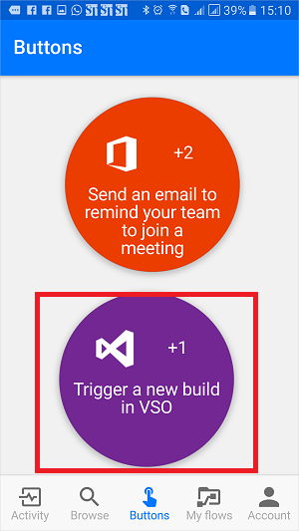
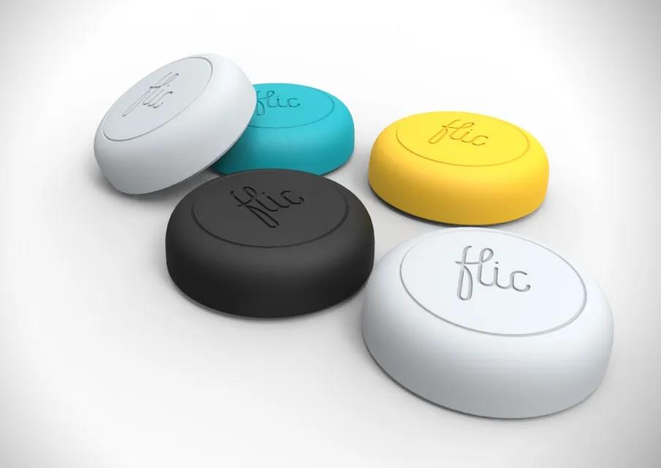

FLUJOS INSTANTÁNEOS
Un botón en el móvil o en el escritorio
Botones en la app móvil
Botones físicos Flic
Calentamiento opcional: botón del tiempo
Curso Power Automate avanzado · Sesión 1 · Introducción a Power Automate
9

Slide 10
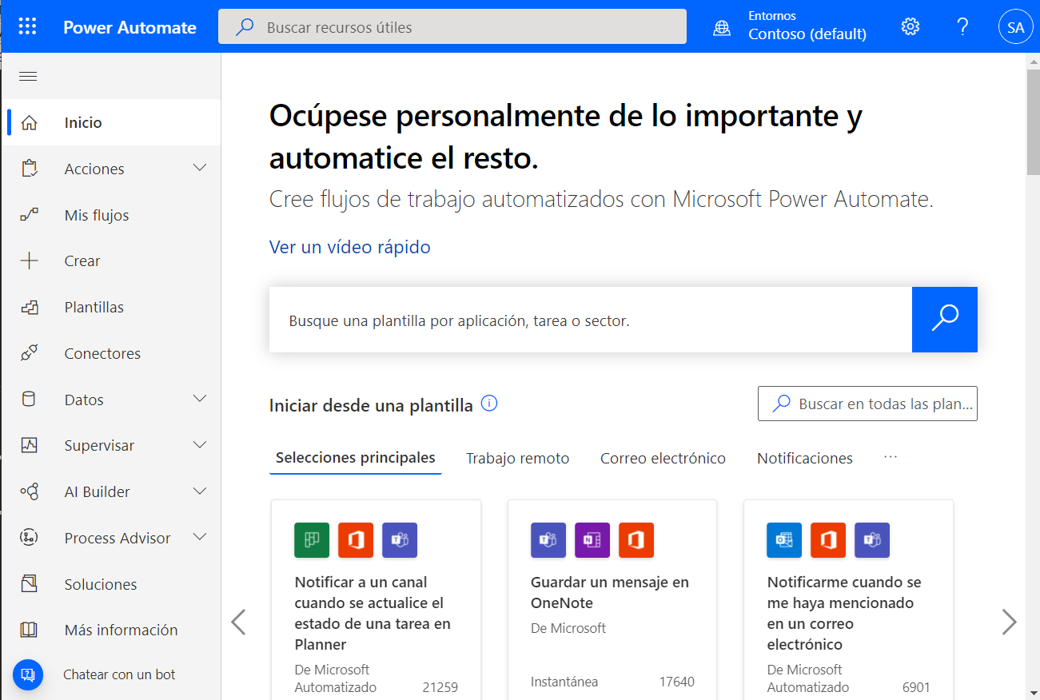
DEMO D1.1
Recorrido por Power Automate y Copilot
10 minutos · make.powerautomate.com
Selector de entorno
Mis flujos, Crear, Plantillas, Conectores, Soluciones
Crear un flujo describiéndolo con Copilot
Revisar los pasos y conexiones propuestos
No guardar: entender antes de automatizar
Curso Power Automate avanzado · Sesión 1 · Introducción a Power Automate
10
Notes:
Guía §3.3.

Slide 11
B
Conectores
Qué es un conector
Estándar, premium y personalizados
Desencadenadores, acciones y conexiones
Directivas de prevención de pérdida de datos
Curso Power Automate avanzado · Sesión 1 · Introducción a Power Automate
11

Slide 12

CONECTORES
El puente entre el flujo y cada servicio
Un conector envuelve la API de un servicio: Outlook, Teams, SharePoint, Excel…
Ofrece desencadenadores: eventos que inician el flujo.
Y acciones: tareas que el flujo realiza en el servicio.
Conexión: las credenciales con las que el flujo actúa.
Curso Power Automate avanzado · Sesión 1 · Introducción a Power Automate
12

Slide 13
TIPOS DE CONECTORES
Estándar, premium y personalizados
Tipo | Ejemplos | Licencia
Estándar | Outlook, Teams, SharePoint, OneDrive, Excel Online, Forms, Planner, Aprobaciones | Incluida en Microsoft 365
Premium | SQL Server, HTTP, Dataverse, Salesforce, Azure | Power Automate Premium
Personalizados | La API de tu propio sistema | Premium
Integrados | Control, variables, operaciones de datos, fecha y hora | Siempre disponibles
Curso Power Automate avanzado · Sesión 1 · Introducción a Power Automate
13
Notes:
El curso usa solo conectores estándar e integrados.

Slide 14

GOBIERNO
Directivas de prevención de pérdida de datos
TI clasifica los conectores: empresariales, no empresariales y bloqueados.
Un flujo no puede mezclar grupos: por ejemplo, SharePoint con Dropbox personal.
Si un flujo se suspende por DLP: el aviso indica qué conector incumple.
Antes de un proyecto: consulta las directivas del entorno.
Curso Power Automate avanzado · Sesión 1 · Introducción a Power Automate
14

Slide 15
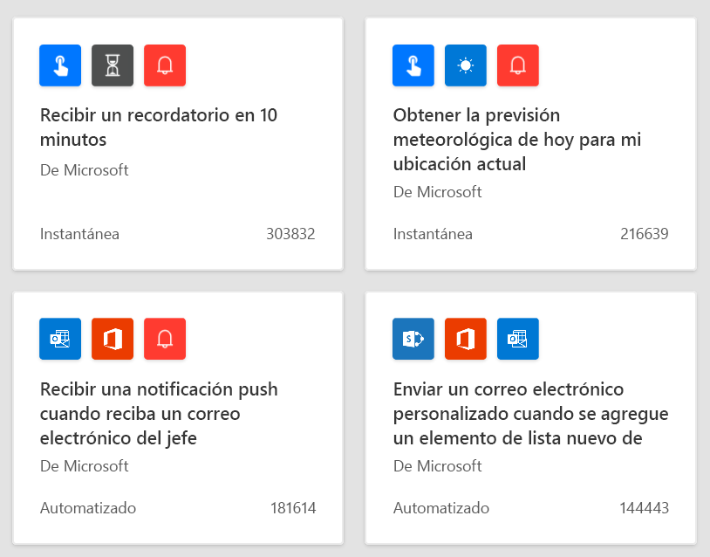
DEMO D1.2
Anatomía de un flujo desde plantilla
10 minutos · plantilla de adjuntos de Outlook a OneDrive
Crear el flujo desde la plantilla
Desencadenador, bucle y acción de crear archivo
Parámetros avanzados del desencadenador
Contenido dinámico y editor de expresiones
Enviar un correo y abrir el historial
Comprobación del flujo, probar y desactivar
Curso Power Automate avanzado · Sesión 1 · Introducción a Power Automate
15
Notes:
Guía §3.4.

Slide 16
PRÁCTICA P1.1
Tu primer flujo instantáneo: informe de daños
40 minutos · Guía: SESION_1/PRACTICAS/P1.1
Calentamiento opcional: botón del tiempo
Lista de SharePoint del informe de daños
Siete entradas de seis tipos distintos
Crear elemento y adjuntar la foto
Correo y notificación al responsable
Probar desde el portal y desde el móvil
Resultado esperado
Elemento en SharePoint con foto
Nombre de archivo único
Correo con copia opcional
Sabes leer el historial
Curso Power Automate avanzado · Sesión 1 · Introducción a Power Automate
16
Notes:
Guía §3.5.

Slide 17
Descanso · 10 minutos
A la vuelta: qué hay dentro de un flujo y cómo transformar datos con expresiones.
Curso Power Automate avanzado · Sesión 1 · Introducción a Power Automate
17

Slide 18
C
Contenido de un flujo
Desencadenadores y acciones
Contenido dinámico
Expresiones y sus funciones
Historial de ejecuciones
Curso Power Automate avanzado · Sesión 1 · Introducción a Power Automate
18

Slide 19
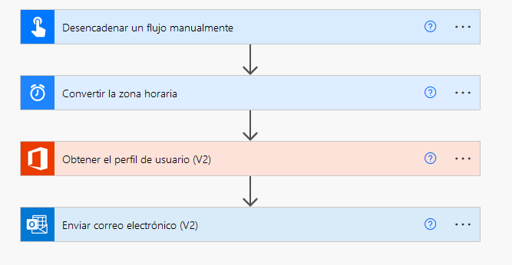
ANATOMÍA
Desencadenador, acciones y contenido dinámico
Un único desencadenador: el evento que inicia el flujo.
Acciones en orden: cada una puede usar los datos de las anteriores.
Contenido dinámico: salidas de pasos anteriores listas para insertar.
Integradas: control, variables, operaciones de datos, fecha y hora.
Curso Power Automate avanzado · Sesión 1 · Introducción a Power Automate
19

Slide 20
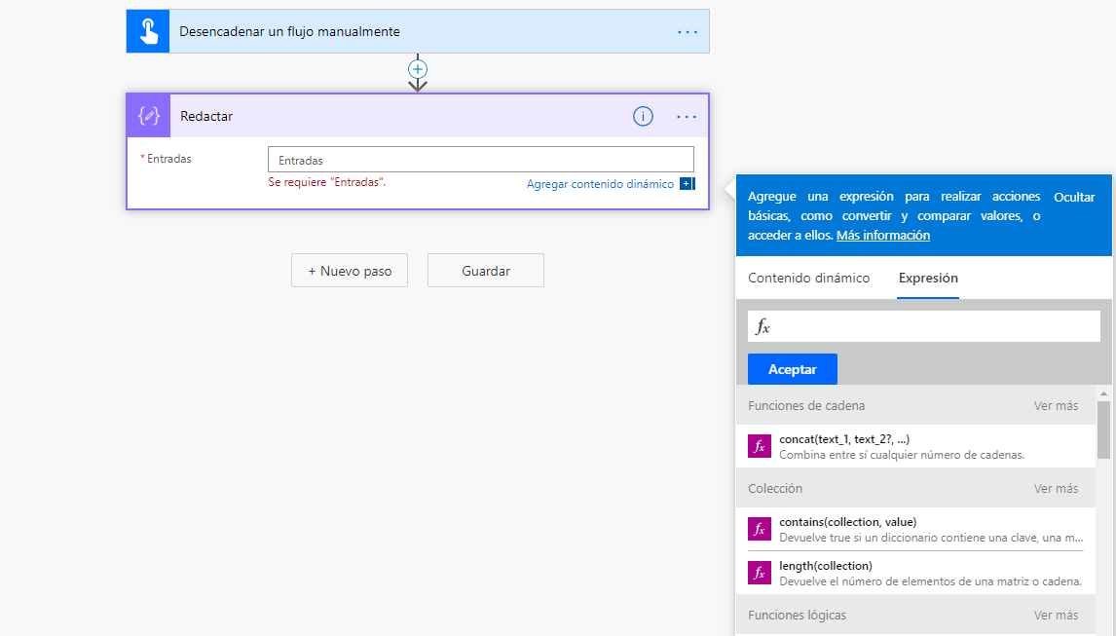
EXPRESIONES
Transformar datos con funciones
Siempre con comas y comillas simples: no dependen del idioma.
Se anidan: la salida de una función es la entrada de otra.
Contenido dinámico dentro: selecciónalo para obtener el nombre interno.
formatDateTime(utcNow(), 'dd/MM/yyyy')
convertFromUtc(utcNow(), 'Romance Standard Time')
addDays(utcNow(), 15)
concat('SOL-', formatNumber(5, '0000'))
mul(triggerBody()?['number'], 1.21)
if(greater(variables('varImporte'), 1000), 'Alto', 'Bajo')
Curso Power Automate avanzado · Sesión 1 · Introducción a Power Automate
20

Slide 21
FUNCIONES
Las familias de funciones que más usarás
Familia | Funciones
Texto | concat, substring, replace, toLower, toUpper, trim, split, length
Fecha y hora | utcNow, addDays, addHours, formatDateTime, convertFromUtc, dayOfWeek, startOfMonth
Matemáticas | add, sub, mul, div, mod, min, max, rand
Lógicas | if, equals, and, or, not, greater, less, empty, coalesce
Conversión | int, float, string, bool, json, array, base64
Colecciones | first, last, length, contains, union, join, take, skip
Curso Power Automate avanzado · Sesión 1 · Introducción a Power Automate
21

Slide 22
DEPURACIÓN
El historial de ejecuciones
28 días de historial: cada ejecución con su estado.
Entradas y salidas de cada paso: lo que recibió y lo que devolvió.
Volver a enviar: repetir una ejecución tras corregir el flujo.
Comprobación del flujo: errores y avisos antes de guardar.
Curso Power Automate avanzado · Sesión 1 · Introducción a Power Automate
22

Slide 23
DEMO D1.3
Expresiones y contenido dinámico
10 minutos · flujo instantáneo con número y fecha
Redactar con utcNow y convertFromUtc
formatDateTime y el error mm frente a MM
addDays, concat y mul
if con greater
Nombre interno desde el contenido dinámico
int, float y string para convertir tipos
Errores que conviene enseñar
Comillas dobles o tipográficas
mm son minutos, MM son meses
Comparar texto con número
Curso Power Automate avanzado · Sesión 1 · Introducción a Power Automate
23
Notes:
Guía §3.6.

Slide 24
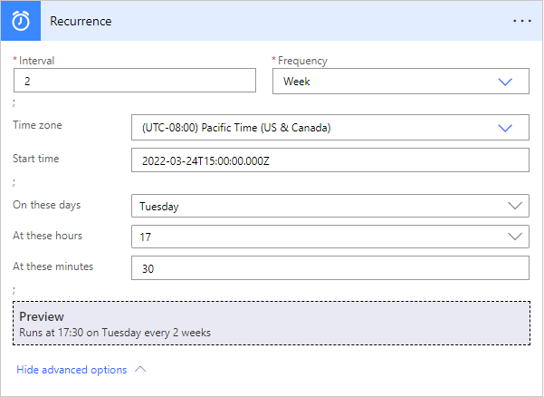
PRÁCTICA P1.2
Plantillas, flujos programados y expresiones
40 minutos · Guía: SESION_1/PRACTICAS/P1.2
Flujo automatizado desde plantilla
Filtros del desencadenador y carpeta mensual
Flujo programado a las 8:00 hora de Madrid
Resumen con fecha en español y días hasta fin de mes
Calculadora con IVA y formatNumber
Curso Power Automate avanzado · Sesión 1 · Introducción a Power Automate
24
Notes:
Guía §3.7.

Slide 25
COMPRUEBA LO APRENDIDO
Quieres guardar cada factura que llega por correo. ¿Qué tipo de flujo usas?
A
Instantáneo
B
Automatizado
C
Programado
D
De escritorio
Curso Power Automate avanzado · Sesión 1 · Introducción a Power Automate
25
Notes:
Respuesta correcta: B.

Slide 26
COMPRUEBA LO APRENDIDO
¿Qué devuelve formatDateTime(utcNow(), 'dd/mm/yyyy')?
A
La fecha de hoy
B
El día, los minutos y el año
C
Un error de sintaxis
D
La hora actual
Curso Power Automate avanzado · Sesión 1 · Introducción a Power Automate
26
Notes:
Respuesta correcta: B.

Slide 27
CIERRE
Lo que te llevas hoy
1
Tres tipos de flujo de nube: automatizado, instantáneo y programado.
2
Conectores estándar, premium y personalizados, gobernados por las directivas DLP.
3
Un flujo es un desencadenador, acciones, contenido dinámico y expresiones.
Próxima sesión variables, condiciones, bucles, control de errores y almacenamiento de datos.
Curso Power Automate avanzado · Sesión 1 · Introducción a Power Automate
27

